Slide 1
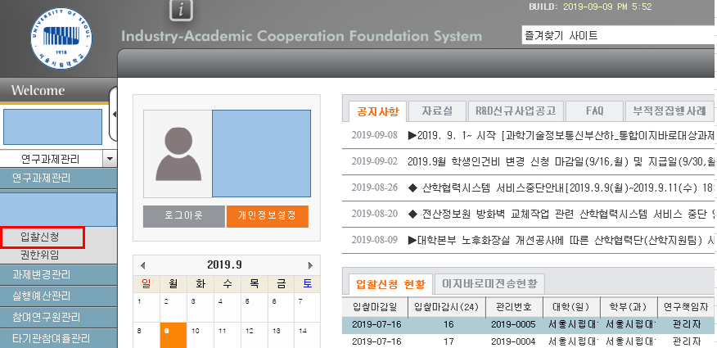
산학협력 시스템에 로그인(연구책임자 or 권한 위임자만 가능)하여 입찰신청 메뉴를 클릭합니다.

Slide 2
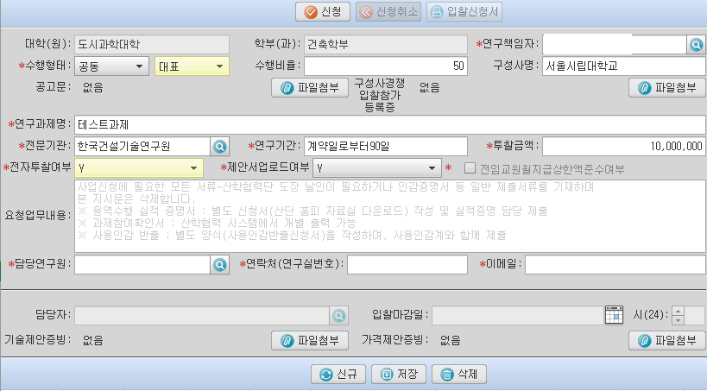
① 신규 클릭
② 연구책임자 조회 및 입력
- 책임자가 직접 입력 할 때는
자동으로 입력
- 권한위임자가 입력할 때는
권한 위임을 받은 연구책임자를
조회하여 선택
③ 수행형태 입력
- 단독 or 공동 선택
- 공동일 경우 대표사 or 구성사 선택
- 수행비율 & 구성사명 입력
- 구성사의 경쟁입찰참가자격등록증
파일 첨부 버튼 클릭하여 업로드
②
③
①

Slide 3
④ 공고문 업로드
- 입찰참여 할 과제 공고문을
파일첨부 버튼 클릭하여
업로드
⑤ 연구과제명(입찰공고명) 입력
⑥ 전문기관(발주기관) 조회하여
입력
- 연구기간 입력
- 투찰금액 입력(부가세 포함)
: 공고문 기초금액이 아닌
제안할 금액
①
④
⑤
⑥

Slide 4
⑦ 전자투찰여부 Y or N 선택 입력
- Y : 나라장터 혹은 지원기관 전자조달
시스템을 이용하여 전자로 투찰
금액을 입력하는 경우*
* 공고문에 가격(전자)입찰서 마감 일시가 있는 경우
- N : 그렇지 않은 경우
⑧ 제안서 업로드 여부 Y or N 선택 입력
- Y : 공고문의 제안서 제출 방법이
온라인 제출인 경우
- N : 그렇지 않은 경우
⑨ 요청업무내용 작성
- 공고문에 제출서류 중 날인이
필요한 서류 및 산학협력단에서
발급이 필요한 서류명을 입력
- 예) 제출공문, 등기부등본 등
⑦
⑧
⑨

Slide 5
⑫
⑩ 담당연구원
- 입찰신청관련 연구실 실무 담당자
조회하여 입력
⑪ 입력 내용 저장
⑫ 신청 버튼 클릭한 후 입찰신청서
출력하여 연구책임자 날인 후
산학협력단에 제출
⑩
⑪

